Slide 1
텍스트 요약 프로젝트
2021-06-29

Slide 2
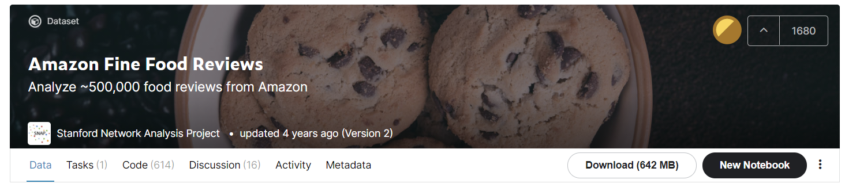
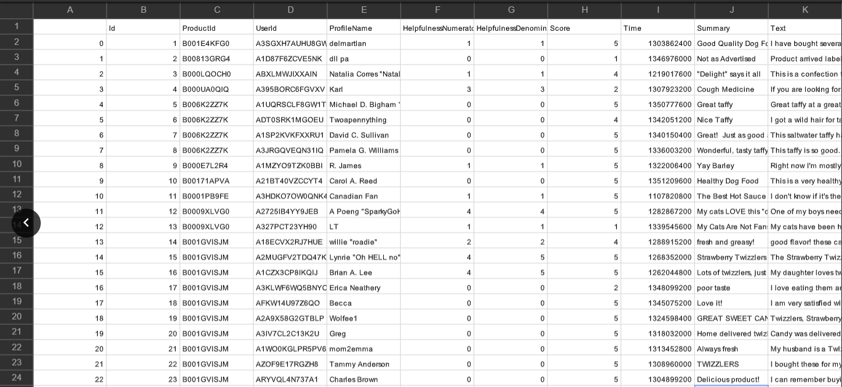
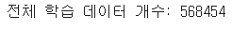
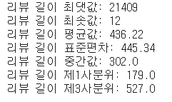

Slide 3
TextRank
키워드 추출을 이용한 요약

Slide 4
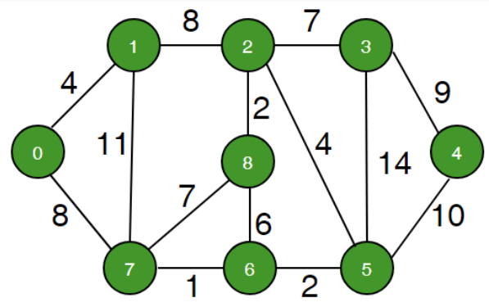
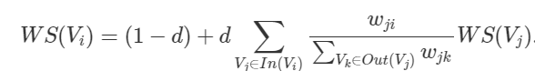
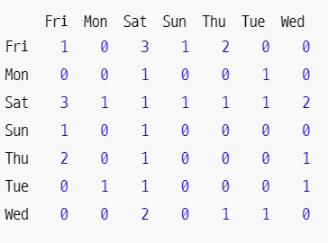
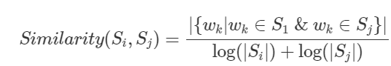
01. TextRank
Keyword Extraction
Sentence Extraction

Slide 5
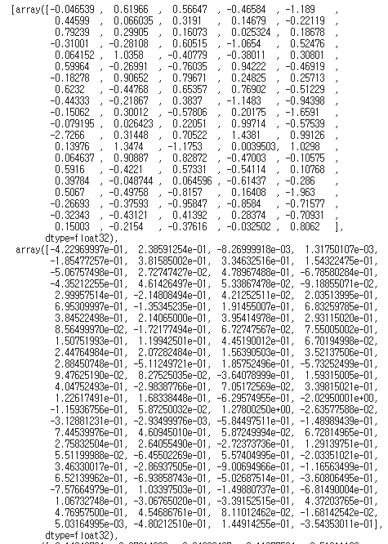
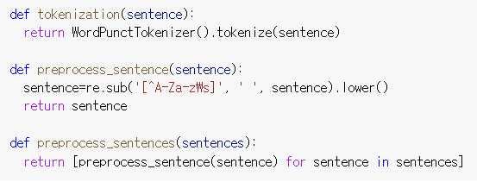
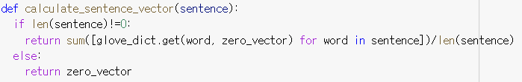
02. TextRank를 이용한 텍스트 요약
1. 문장 토큰화, 전처리
2. 단어 벡터 평균 계산
3. 각 문장에 대해 벡터 반환
<벡터 반환 결과>

Slide 6
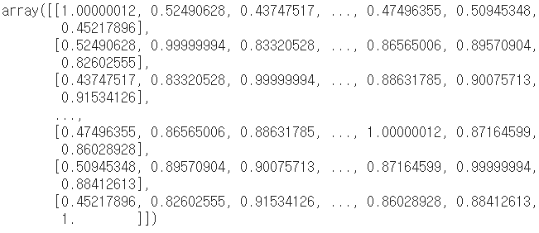
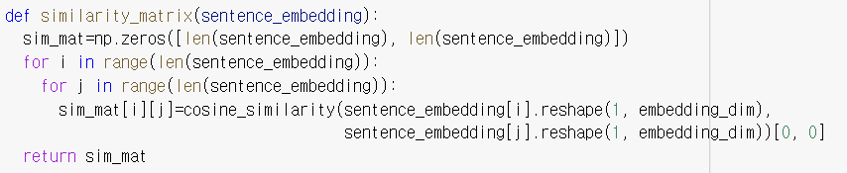
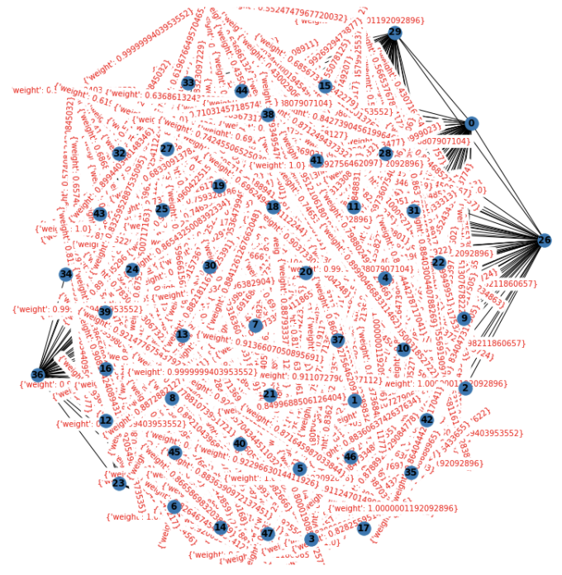
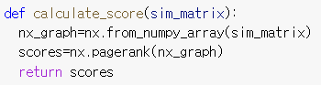
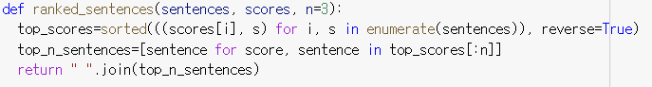
02. TextRank를 이용한 텍스트 요약
4. 벡터들 간의 코사인 유사도를 구하는 유사도 행렬
<유사도 행렬>
5. 유사도 행렬을 이용하여 각 단어의 점수 계산
6. 점수가 높은 단어 상위 3개 선택
<유사도 행렬 그래프>

Slide 7
03. TextRank를 이용한 텍스트 요약 결과
원문 | 사람 요약 | TextRank 요약 | 비교
I fed this to my Golden Retriever and he hated it. He wouldn't eat it, and when he did, it gave him terrible diarrhea. We will not be buying this again. It's also super expensive. | Bad | hated terrible expensive | 제대로 요약
This taffy is so good. It is very soft and chewy. The flavors are amazing. I would definitely recommend you buying it. Very satisfying!! | Wonderful, tasty taffy | definitely satisfying buying | 맞지만 왜 만족하는지에 대해서는 요약 부족
I really like the Maple and Brown Sugar flavor. The regular is fine with brown sugar added. The Apples and Cinnamon flavor is OK. This is a very quick, easy and satisfying breakfast and I'll order this brand again, but not the variety. I'll get all Maple and Brown Sugar. | Very good but next time I won't order the Variety Pack | breakfast satisfying variety | 아예 틀린 내용
Arrived in 6 days and were so stale i could not eat any of the 6 bags!! | stale product. | stale days could | 제일 중요한 단어를 뽑아냄.

Slide 8
Seq2Seq with Attention
Seq2Seq 모델에 GloVe Embedding 적용 여부에 따른 결과 비교

Slide 9
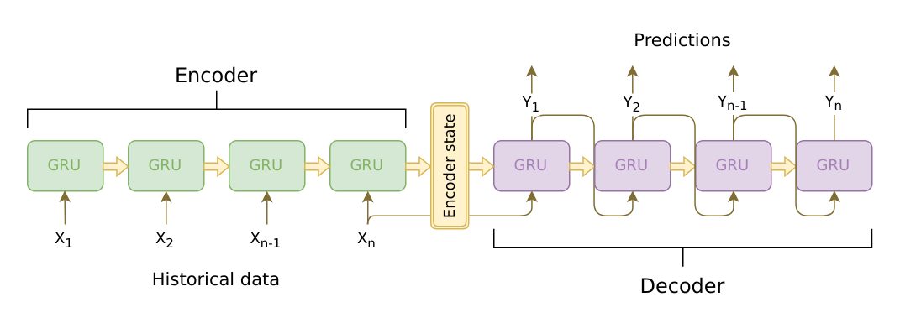
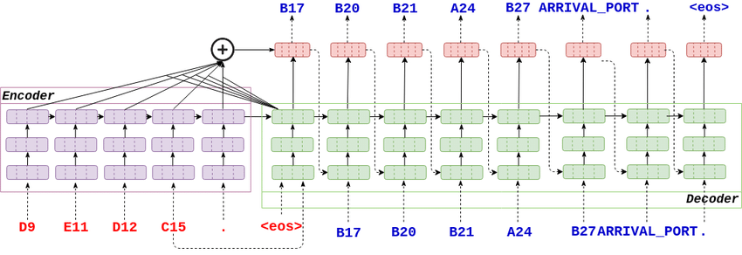
01. Seq2Seq with Attention

Slide 10
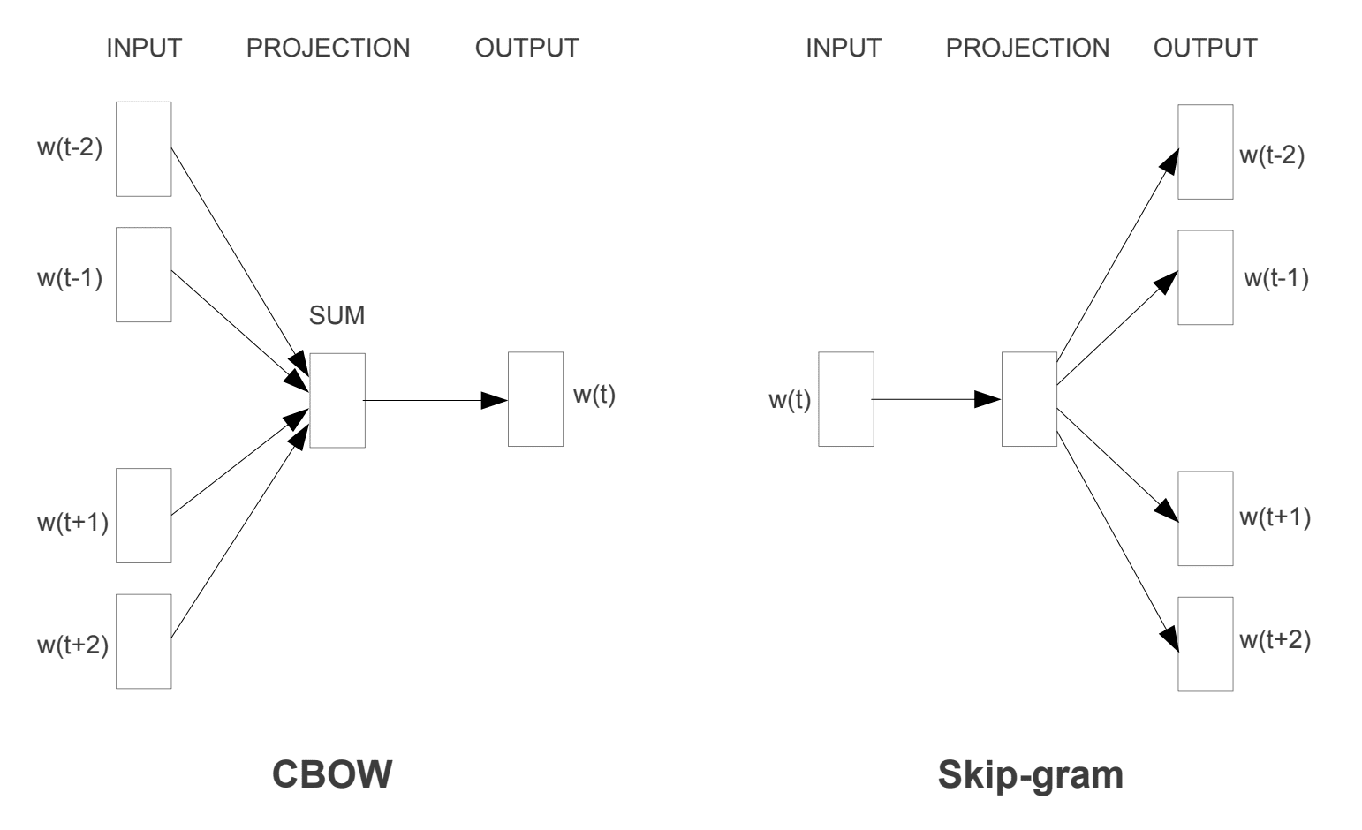
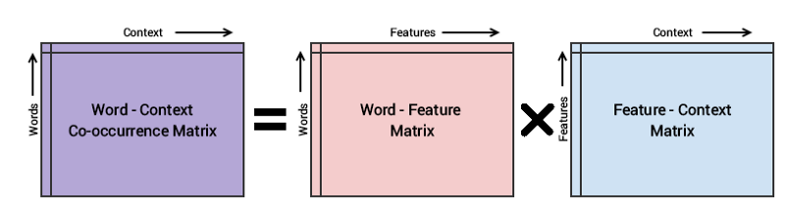
02. Word Embedding
<Word2Vec>
window size안에 들어있는 단어들 사이의 맥락을 학습
<GloVe>
문서 전체에 등장하는 단어의 맥락을
이용한 word embedding 학습

Slide 11
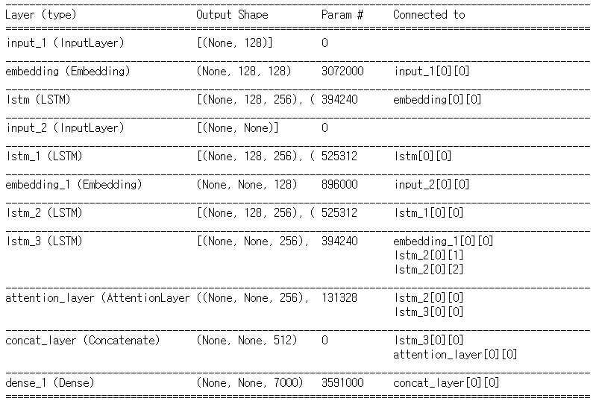
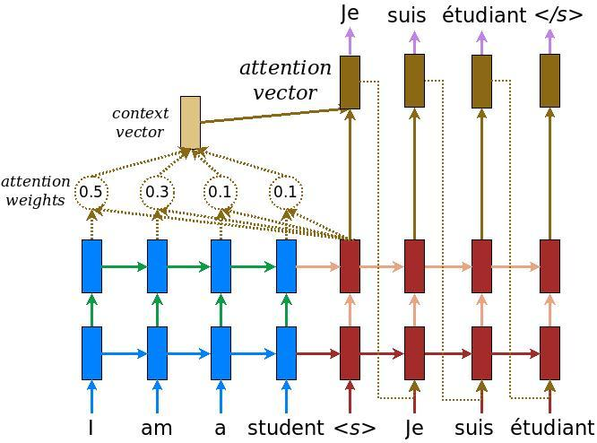
03. Seq2Seq 모델을 이용한 Text 요약

Slide 12
01. GloVe 적용 여부에 따른 요약의 변화

Slide 13
RNN
Bidirectional RNN
with LSTM

Slide 14
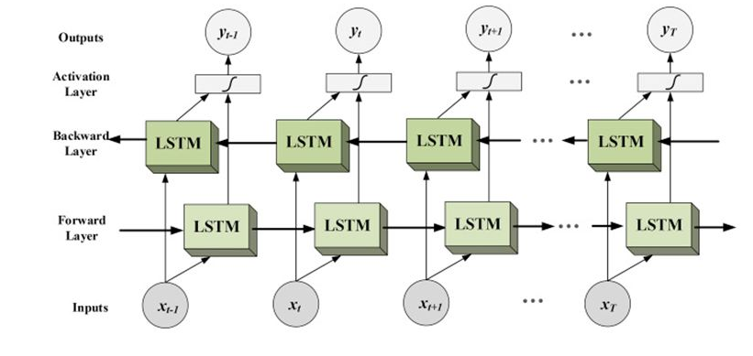
01. Bidirectional RNN with LSTM

Slide 15

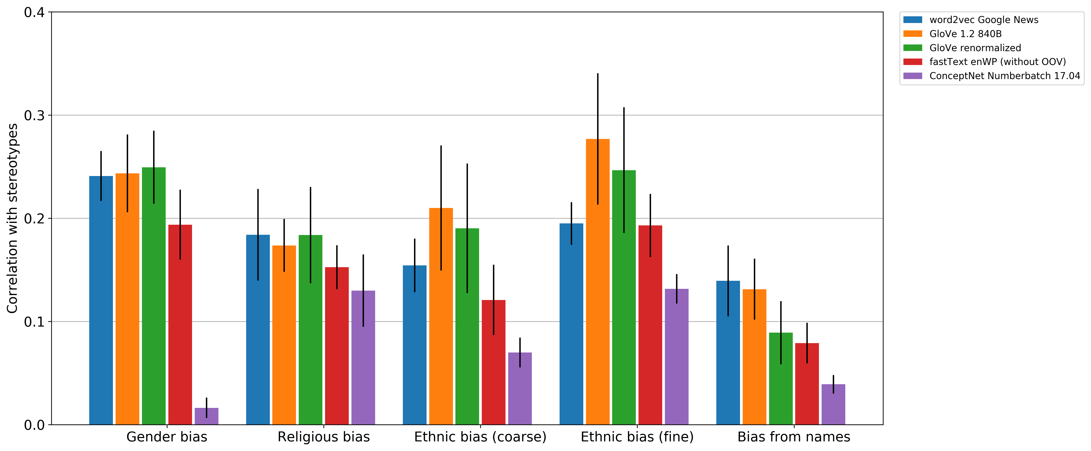
02. CN embeddings

Slide 16
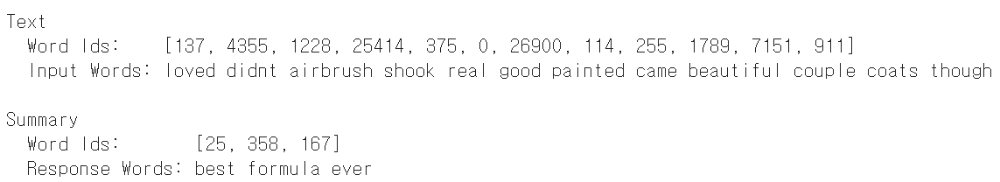
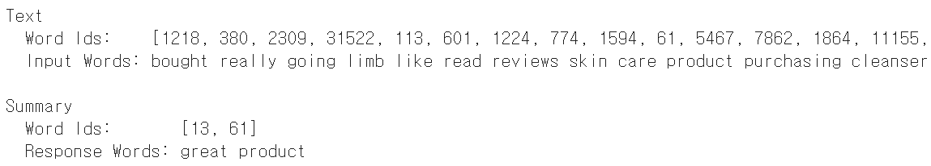
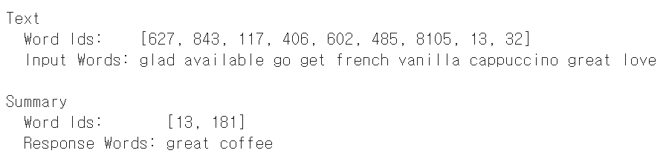
03. Results

Slide 17
Fin

